Slide 1


Inserir marca neste espaço

Slide 2

Em 2009 e 2010 a Argo Construtora lançou 4 empreendimentos e entregou outros 4. Não ocorreu atraso em nenhuma entrega, ao contrário, todas as obras foram entregues antes do prazo de 36 meses prometido pela construtora.
LANÇAMENTOS:
Ed. Petrus Residencial: Praia da Costa Janeiro de 2009
Ed. Domus Residence: Itapoã Abril de 2009
Ed. Pallas: Praia da Costa Outubro de 2009
Ed. Lugano: Itapoã Abril de 2010
ENTREGAS:
Ed. Ilha de Capri: Praia da Costa Agosto de 2009
Ed. Ilha de Creta: Itapoã Janeiro de 2010
Ed. Ilha de Parma: Itapoã Maio de 2010
Ed. Ilha de Patmos: Itapoã Outubro de 2010

Slide 3

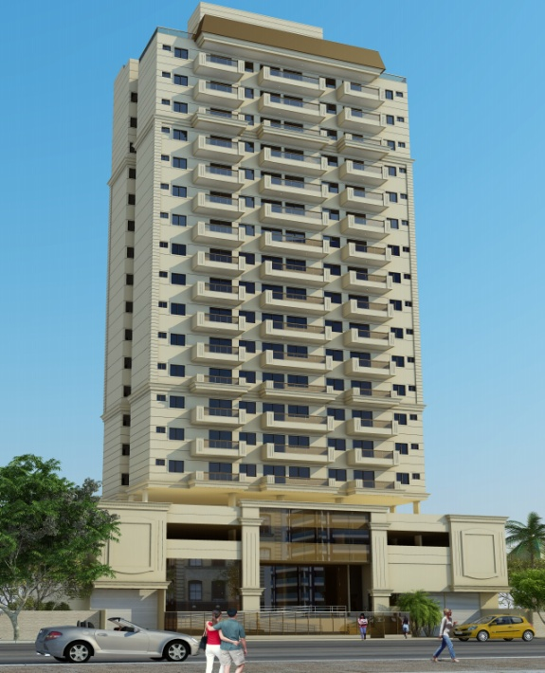
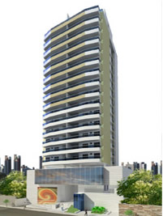
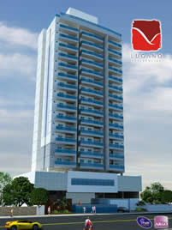
LANÇAMENTOS
Ed. Petrus Residencial
Praia da Costa
Janeiro de 2009
Ed. Domus Residence
Itapoã
Abril de 2009
Ed. Pallas Praia da Costa
Outubro de 2009
Ed. Lugano
Itapoã
Abril de 2010

Slide 4
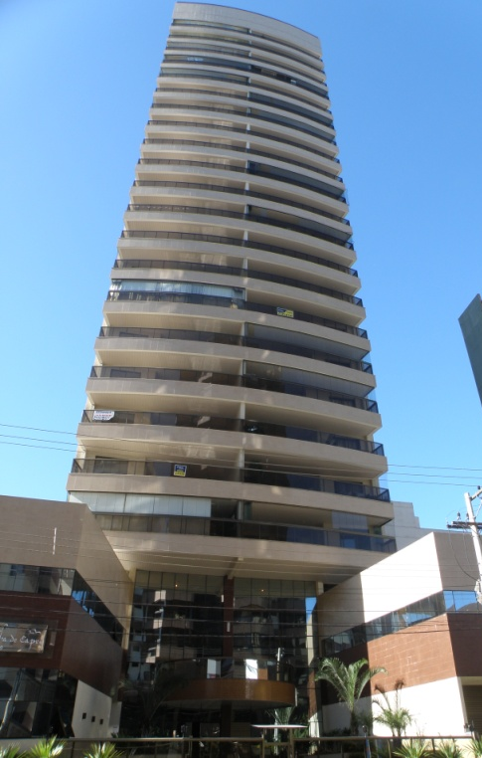
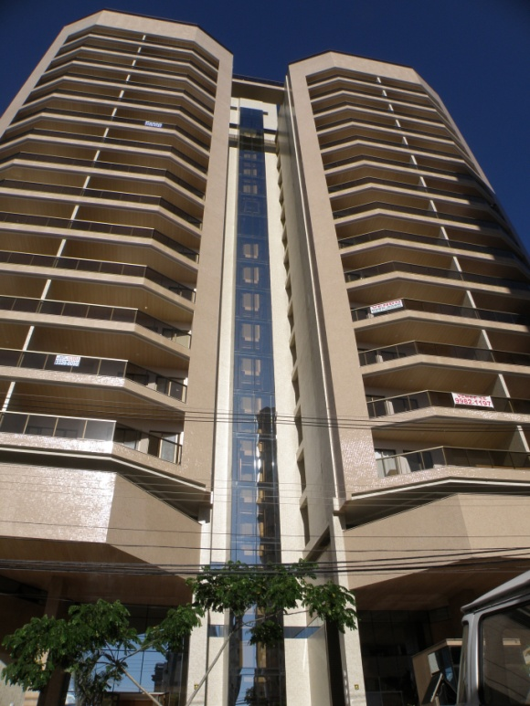
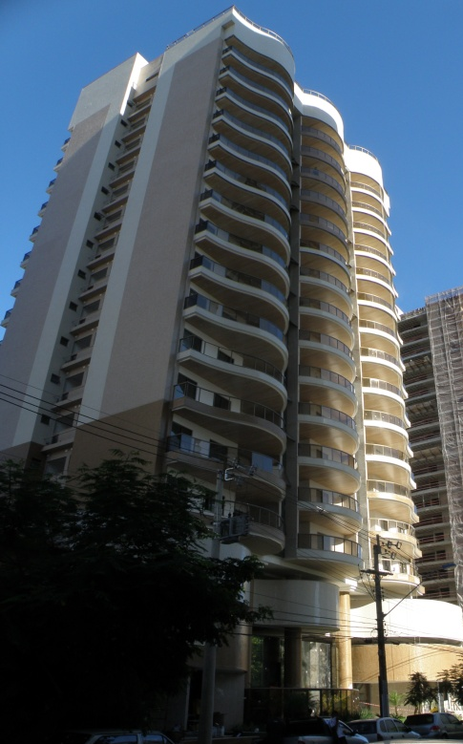
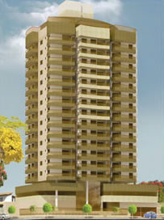
ENTREGAS
Ed. Ilha de Capri
Praia da Costa
Agosto de 2009
Ed. Ilha de Creta
Itapoã
Janeiro de 2010
Ed. Ilha de Parma Itapoã
Mario de 2010
Ed. Ilha de Patmos
Itapoã
Outubro de 2010

